Slide 1
КРАСНАЯ КНИГА

Slide 2
Если я сорву цветок, Если ты сорвёшь цветок, Если все: и я, и ты Дружно соберём цветы, опустеет вся планета И не будет красоты!

Slide 3
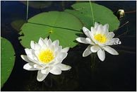
Кувшинка белая

Slide 4
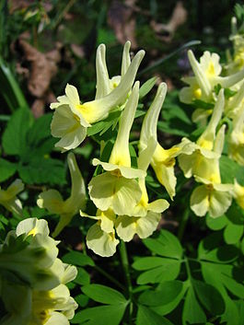
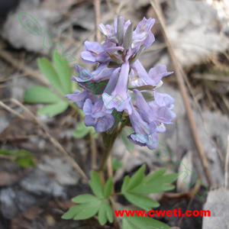
Хохлатка

Slide 5
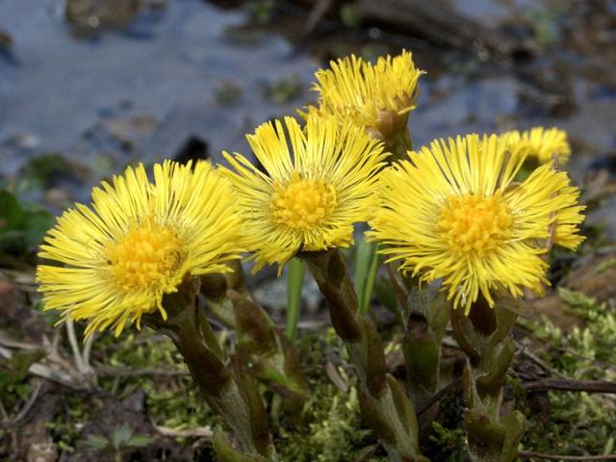
Мать-и-мачеха

Slide 6
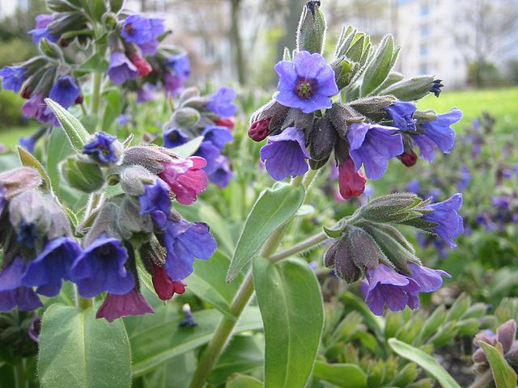
Медуница

Slide 7
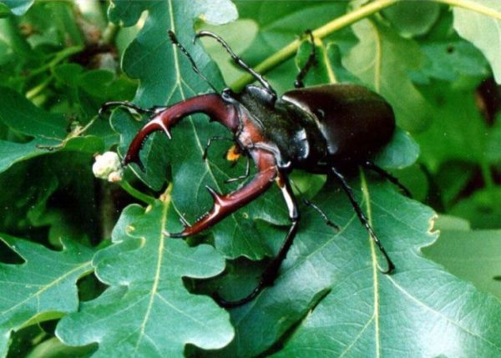
Жук-олень

Slide 8
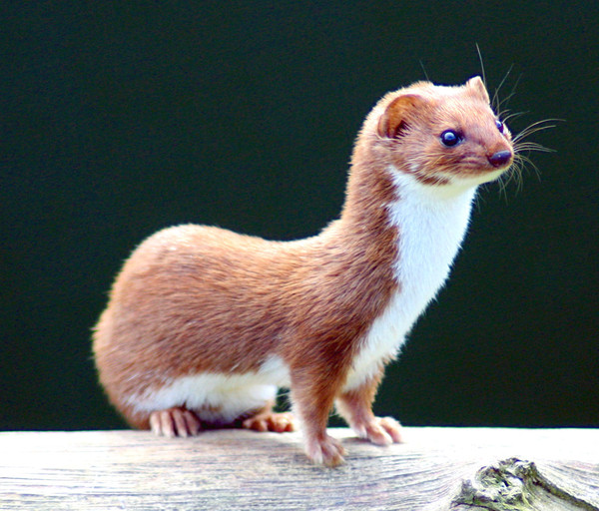
Ласка

Slide 9
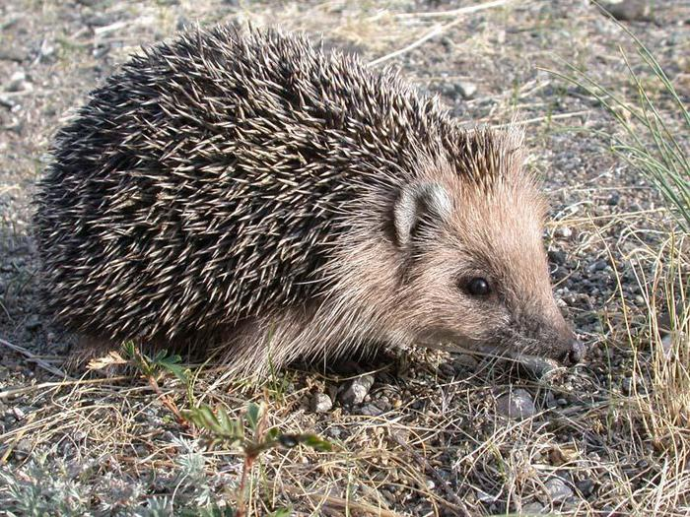
Ёж обыкновенный

Slide 10
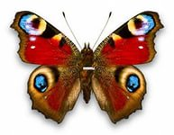
Бабочка адмирал

